Slide 1
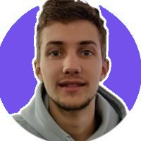
Projet 2
Participez à un concours sur la Smart City
Ethan VUILLEMIN

Slide 2
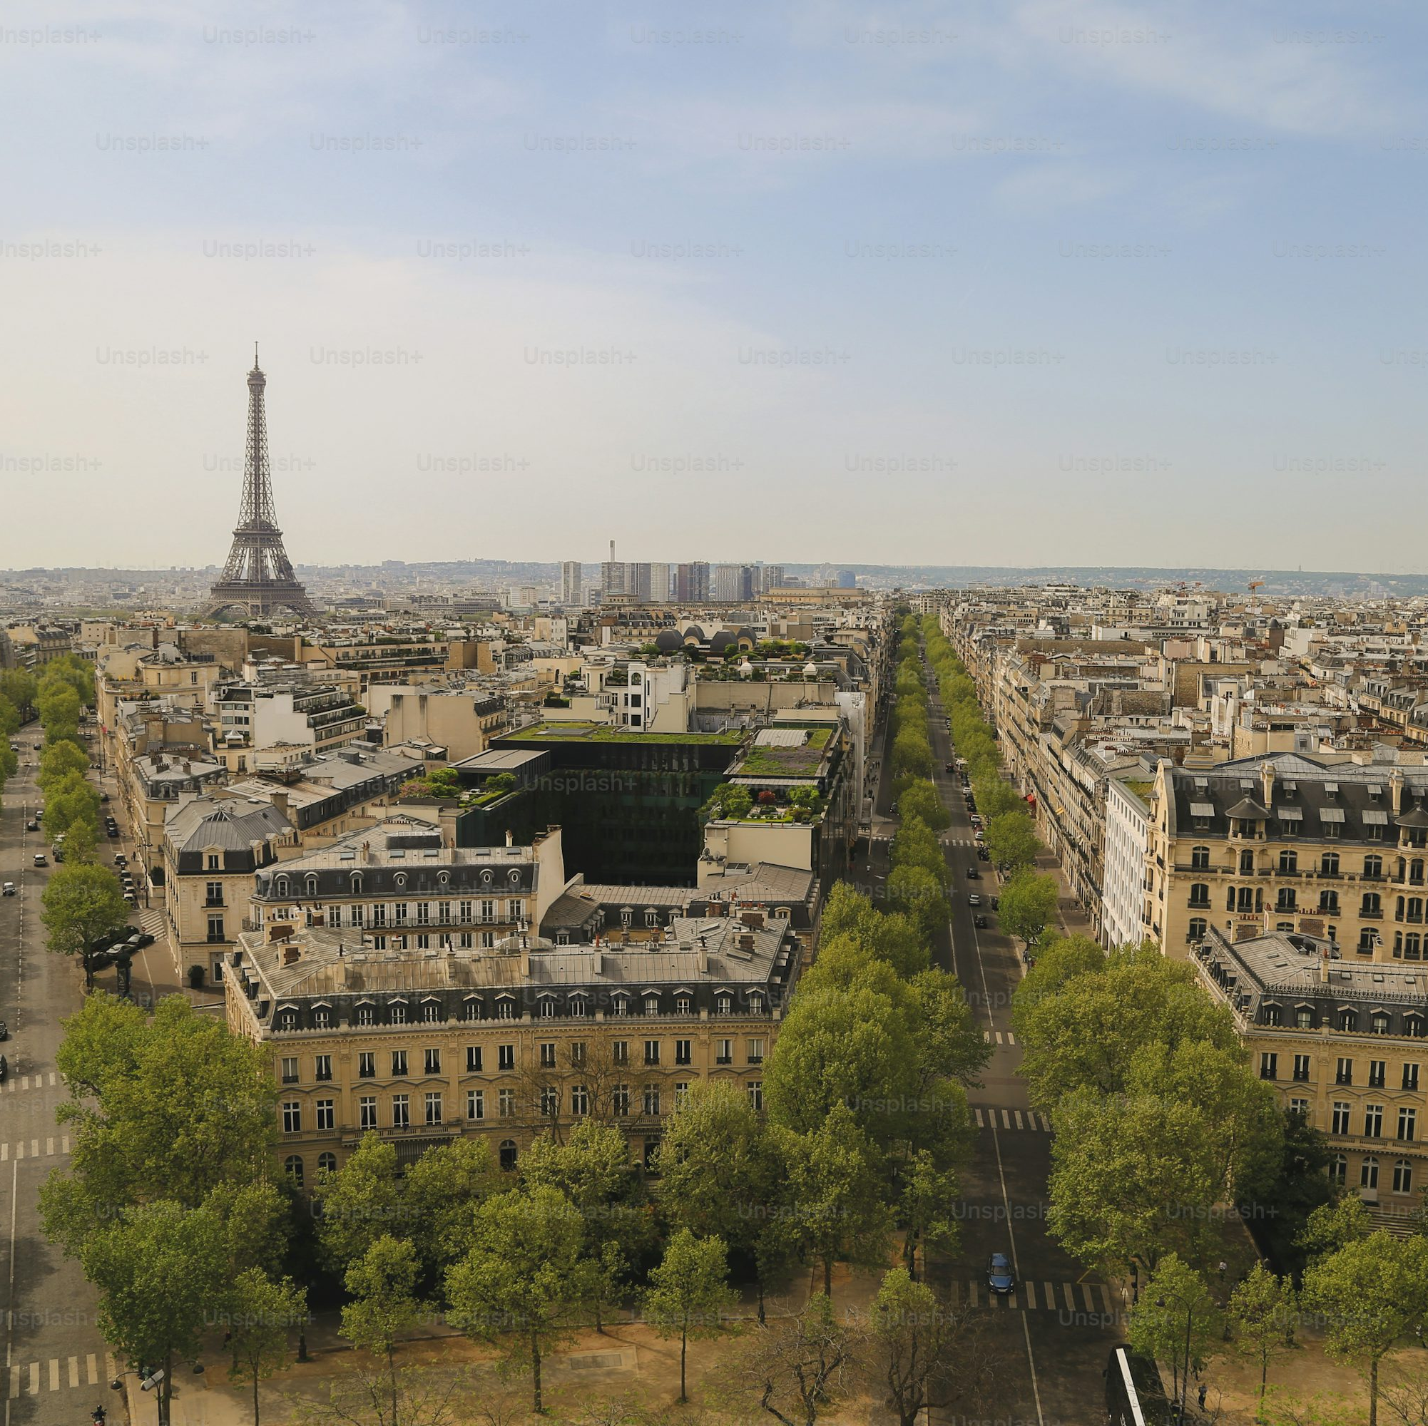

Contexte du projet
Comment optimiser les tournées pour l’entretien des arbres de la ville de Paris ?
L’objectif :
Moins de trajets pour plus d’arbres entretenu !

Slide 3






Étape 1 – Environnement de développement
Installer python
Creation d’un environnement virtuel
Installer les librairies necessaires

Slide 4
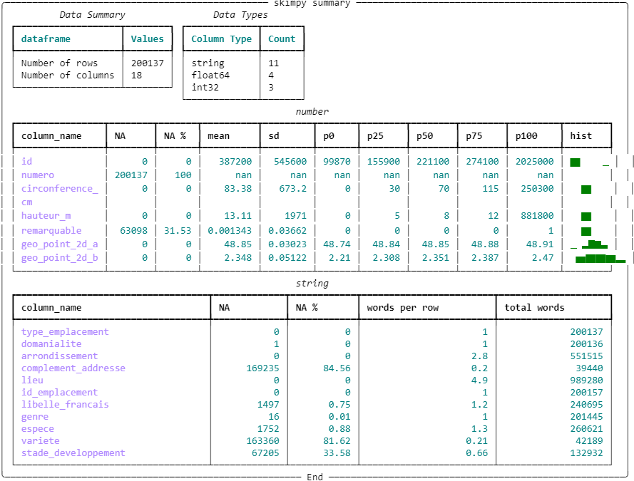

Effectuez une analyse naïve du jeu de données
Première constatation :
Valeurs aberrantes
Colonnes incomplètes
Données manquantes

Slide 5
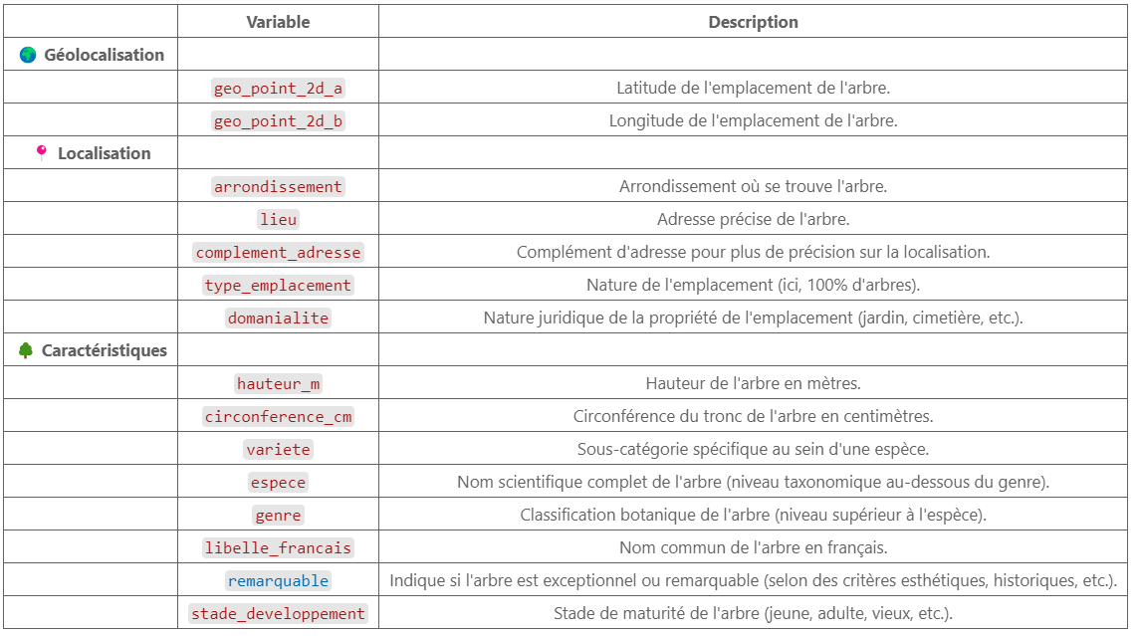
compréhension préliminaire des caractéristiques du jeu de données

Slide 6
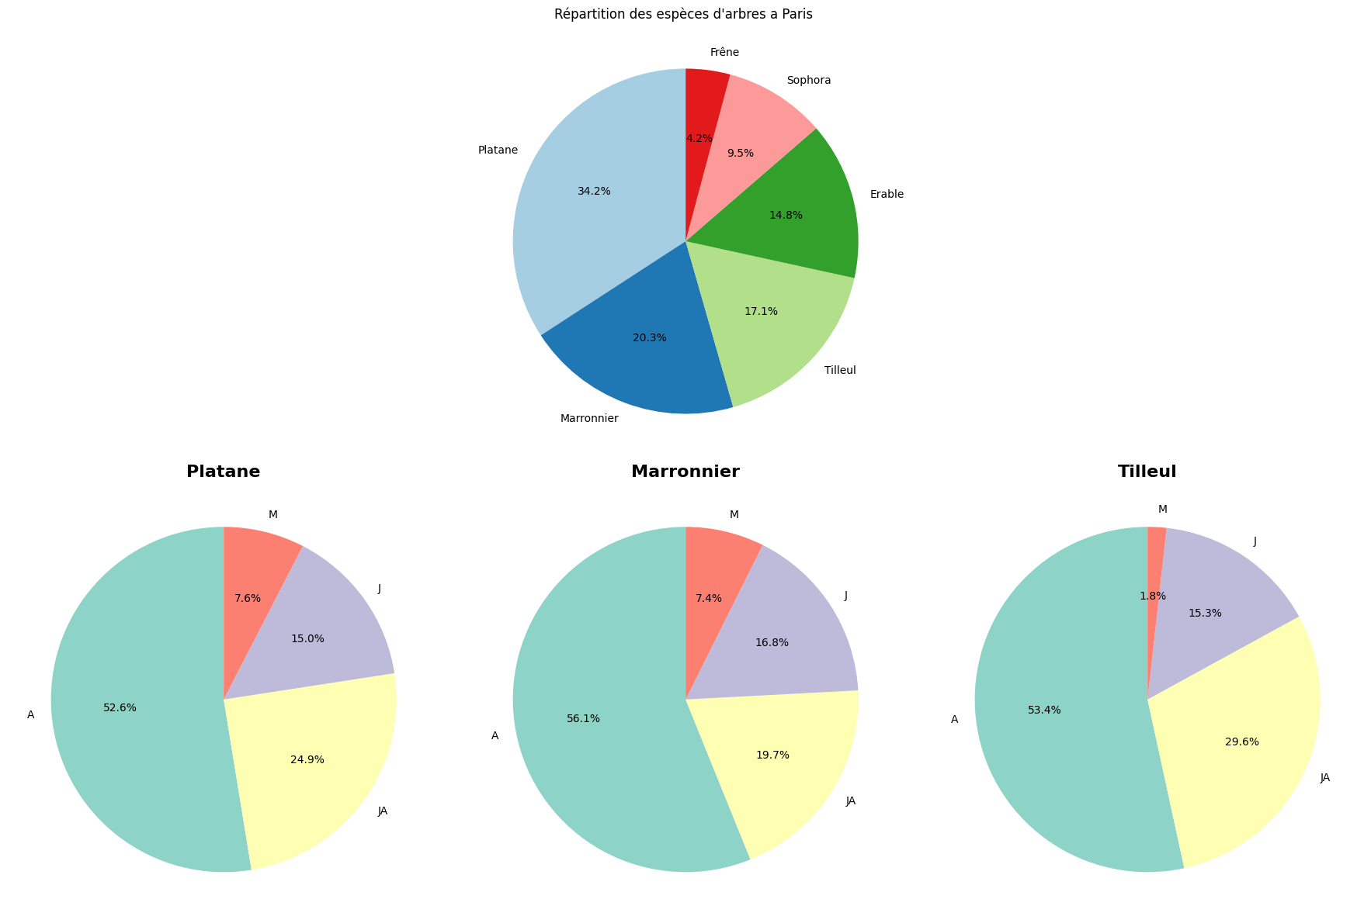
analyse univarié des types d’arbres et leurs stades de developpement

Slide 7
analyse univarié des types d’arbres et leurs stades de developpement

Slide 8
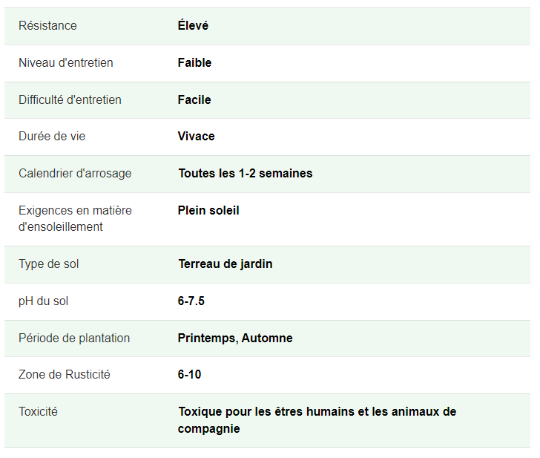

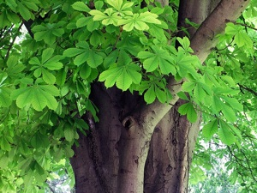
Entretien des arbres

Slide 9
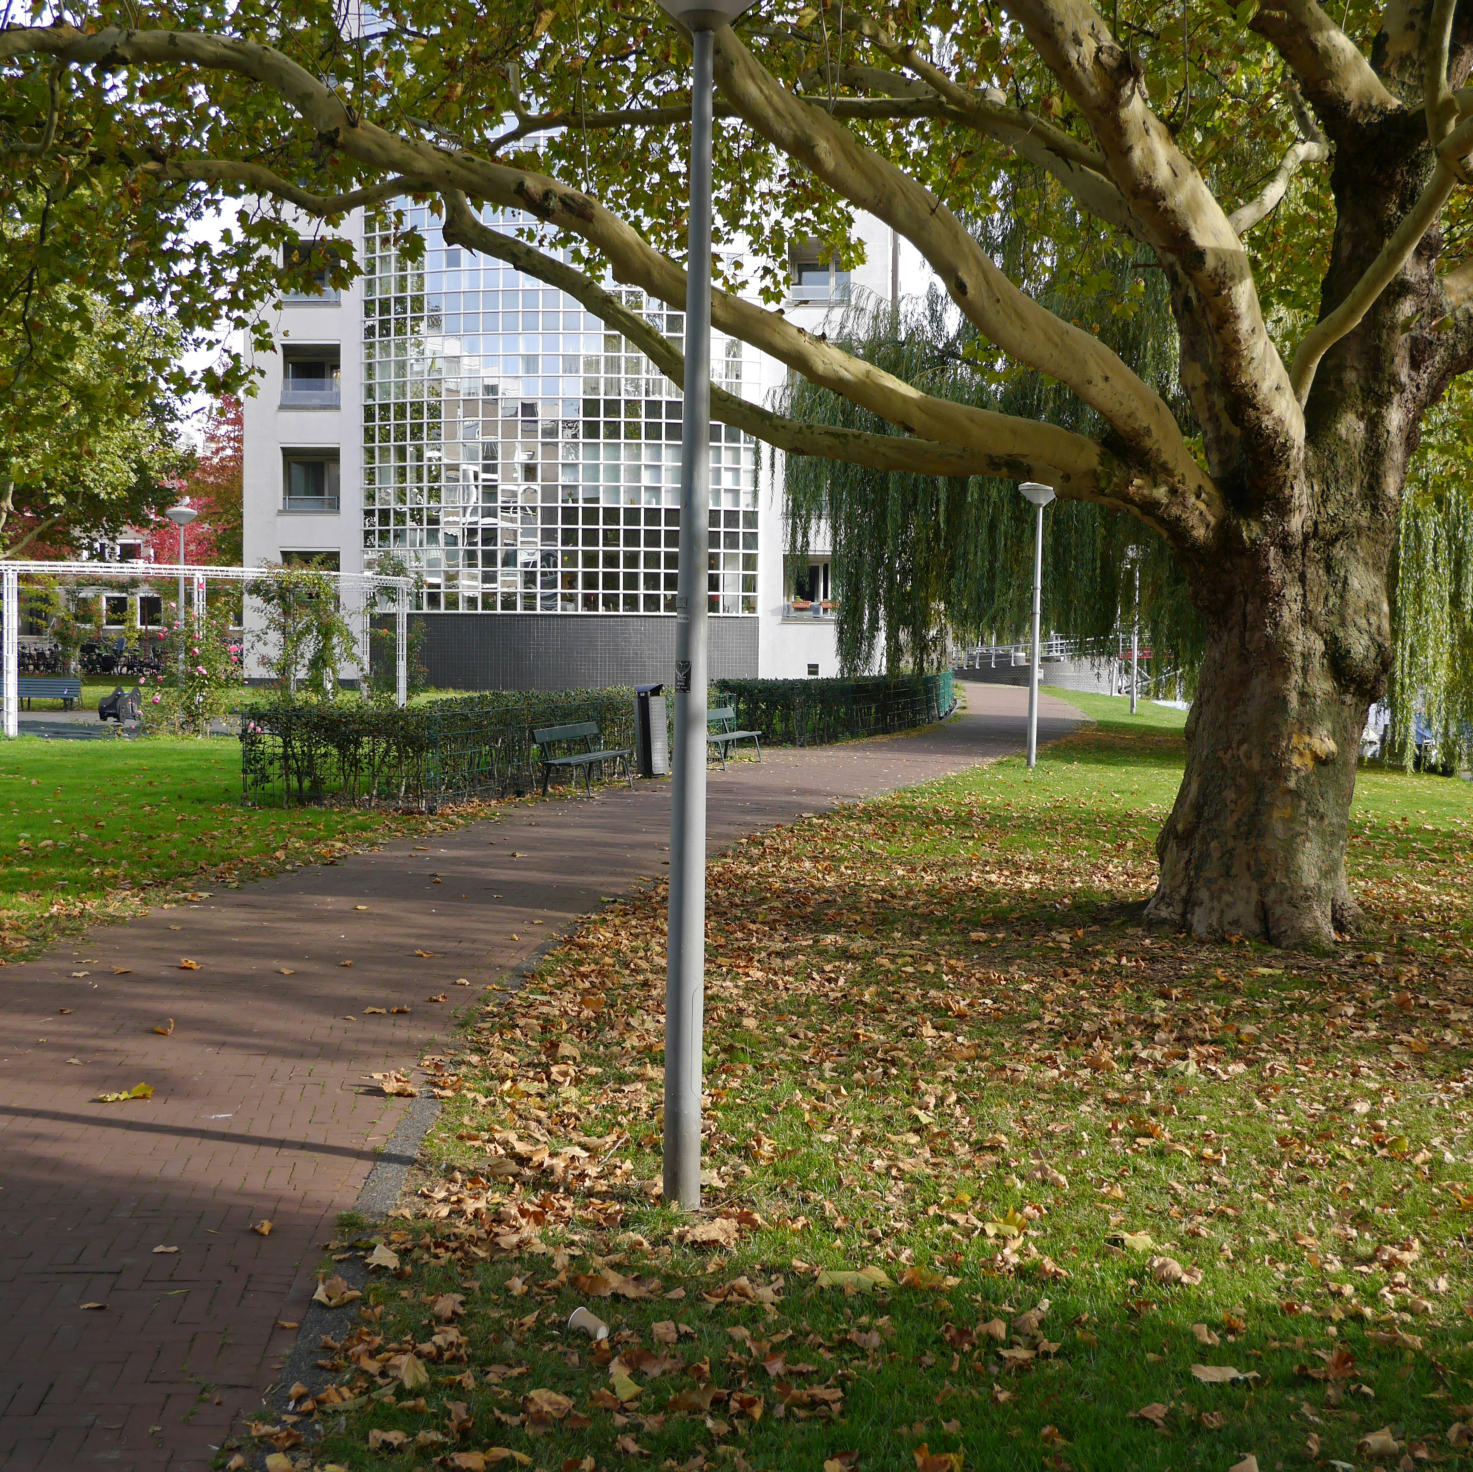
Analyse préliminaire
Les données de hauteur et de circonférence sont bien enclines aux valeurs aberrantes
Les arbres sont en majorité mature
Ils ont une grande résistance et demandent peu d’entretient
Les arrosages toutes les 1/2 semaines
Notes:
. Quels projets vous motivent le plus ? Pourquoi ? 2. Quels projets vous semblent plus difficiles ? Pourquoi ?

Slide 10
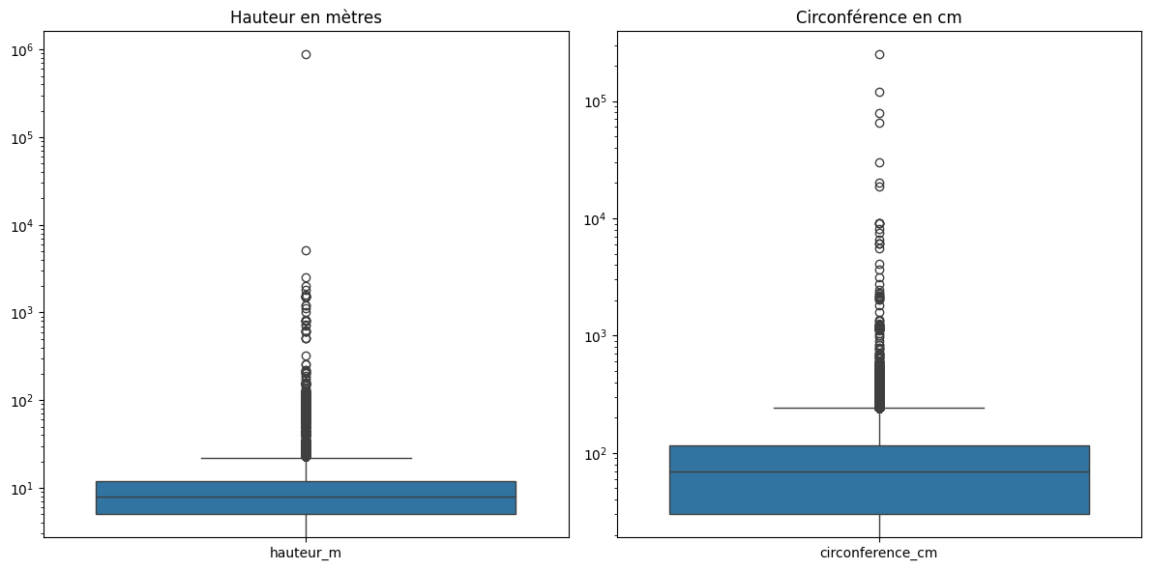
analyse univarié de la hauteur et de la circonférence
881 800
250 300
Valeurs aberrantes
Valeurs aberrantes
Valeurs atypiques
Valeurs atypiques

Slide 11
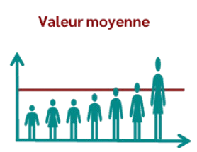


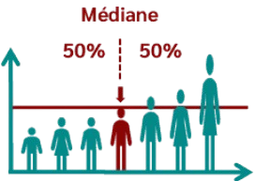


analyse univarié de la hauteur et de la circonférence
Hauteur_m
Circonference_cm
Moyenne VS Médiane
50.58
155.0
15.0
200.0

Slide 12
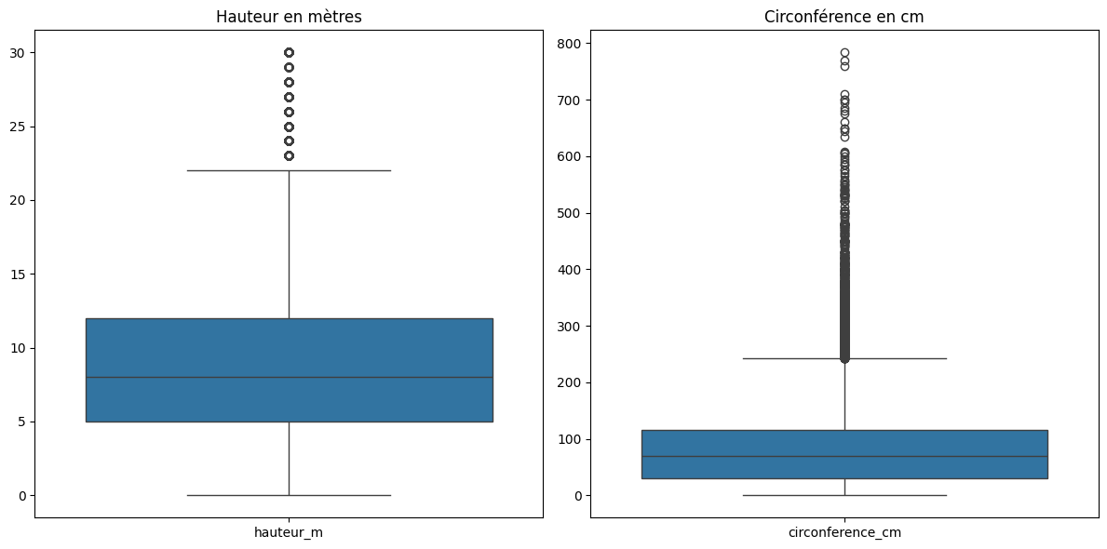
analyse univarié de la hauteur et de la circonférence

Slide 13


Conclusion post-traitement
Analyses plus précises
Visualisation plus cohérente
Optimisation réaliste des ressources

Slide 14

Conclusion post-traitement
Espèces dominantes : Platane, Marronnier, Tilleul, ont des besoins d’entretien variés.
Les jeunes arbres nécessitent ont besoin, soins pour pousser, tandis que les arbres adultes requièrent des interventions préventives.
Différents types de tournées sont donc envisageables

Slide 15
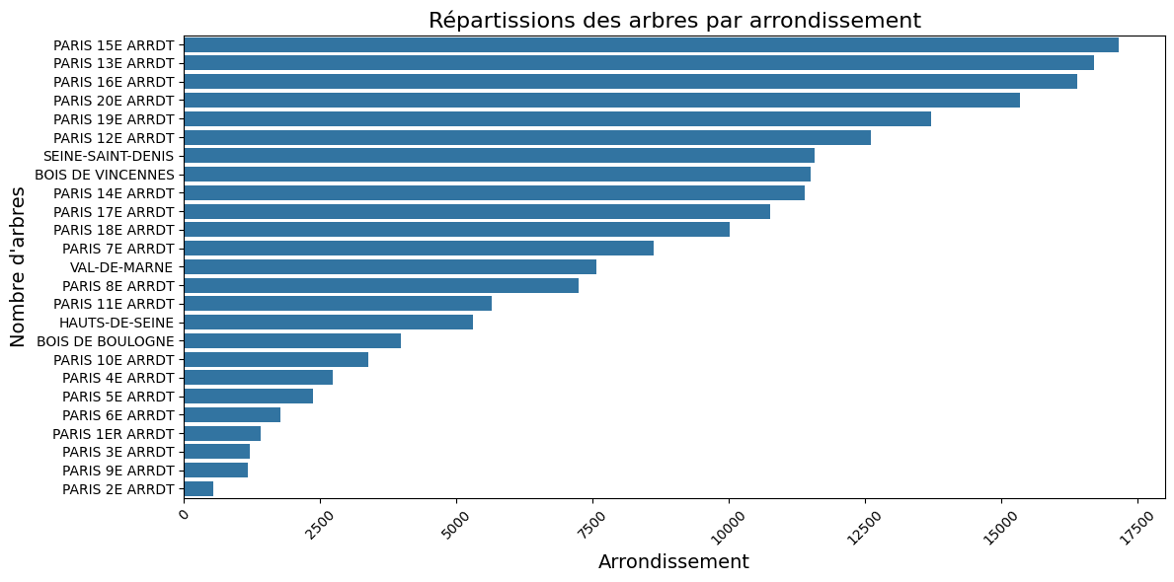
Tournée par arrondissement

Slide 16
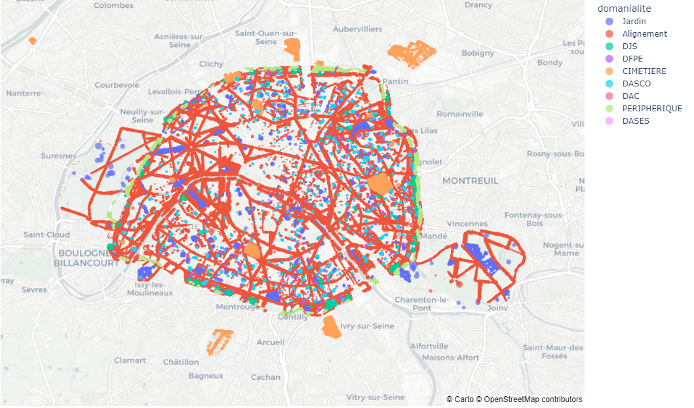
Tournée par Domanialité

Slide 17
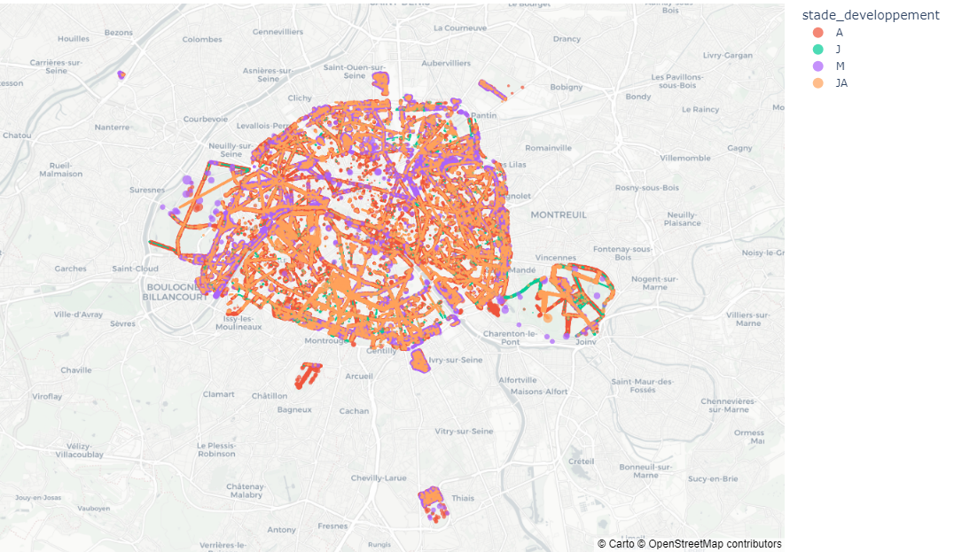
Tournée par Stade de développement

Slide 18
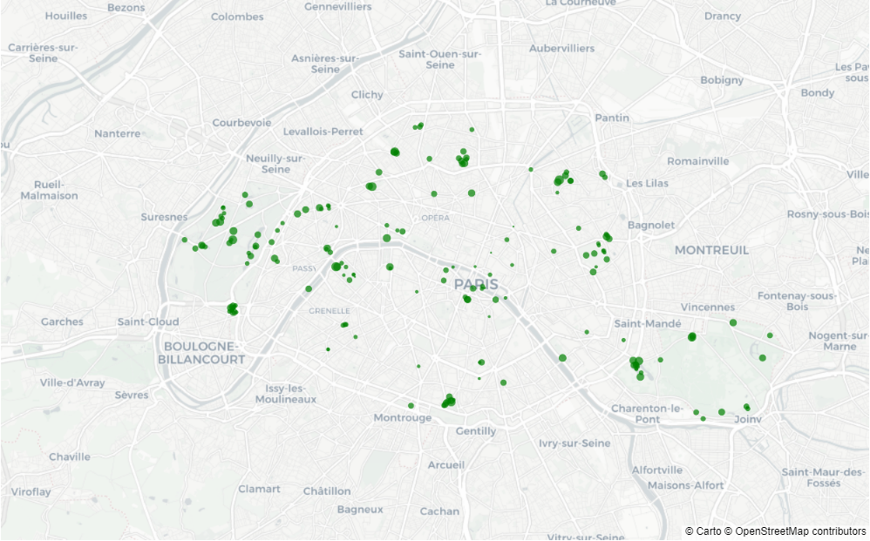
Tournée par Arbres remarquable

Slide 19
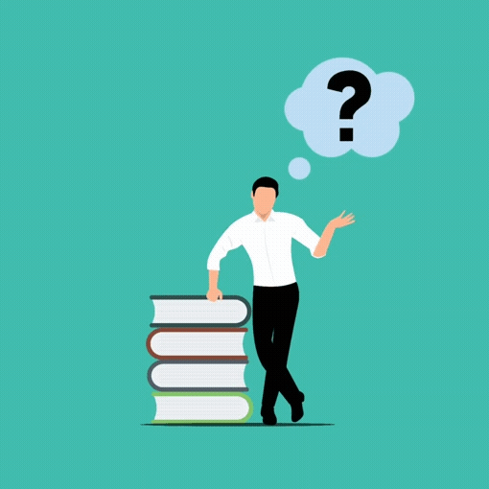
DES QUESTIONS ?

Slide 20

Merci
Ethan VUILLEMIN​
07 63 76 58 31
vuilleminethan@gmail.com

